Slide 1
§2.4 随机变量函数的分布

Slide 2
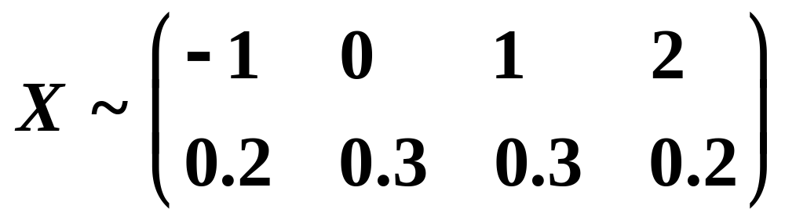
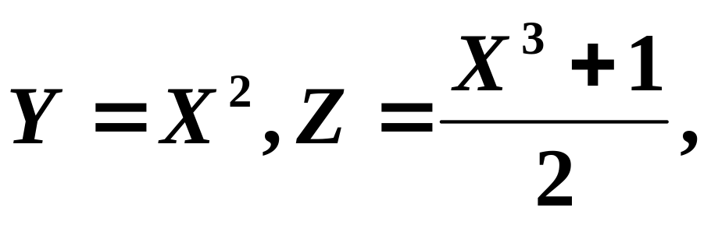
例2.16
X有概率分布
求Y, Z的概率分布.
解: Y的取值为0,1,4,分别求Y取这些值
的概率:
P(Y=0)=P(X=0)=0.3，
P(Y=1)=P(X=－1 或 X= 1)=0.5，

Slide 3
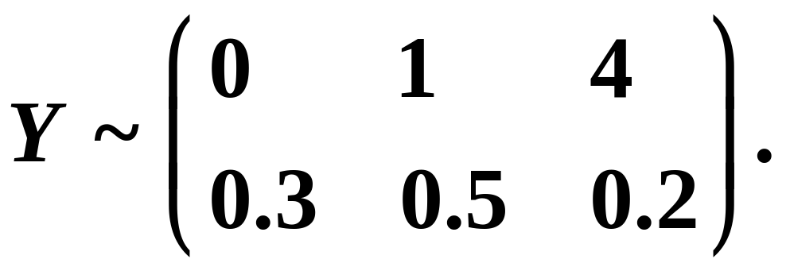
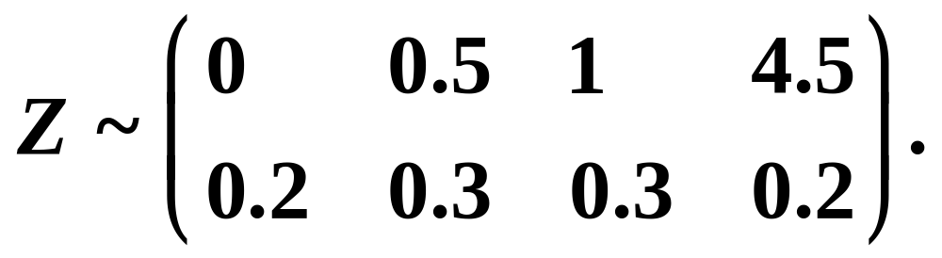
P(Y=4)=P(X=2)=0.2.
从而
类似地,可得

Slide 4
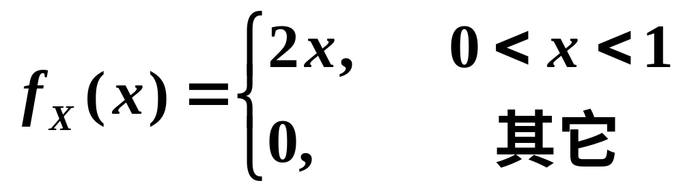
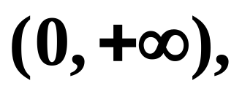
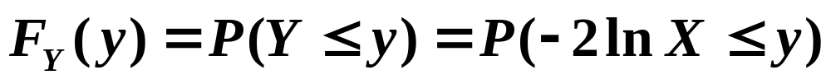
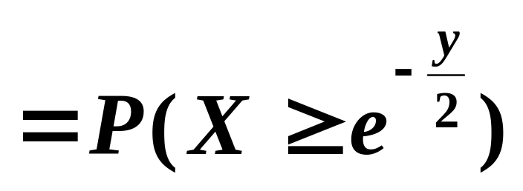
例2.17
设随机变量X的密度函数为
Y=－2lnX, 求Y的密度函数.
解: 当X取值在(0,1)内时,Y的值域为
Y的分布函数为:

Slide 5
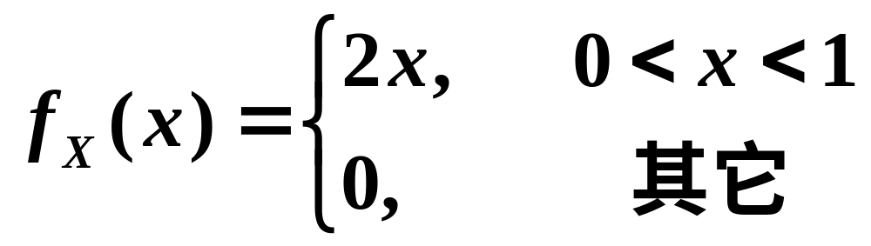
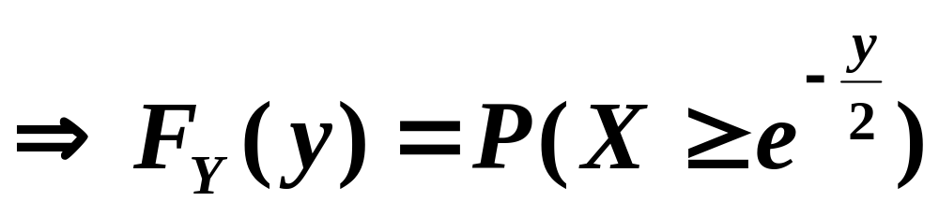
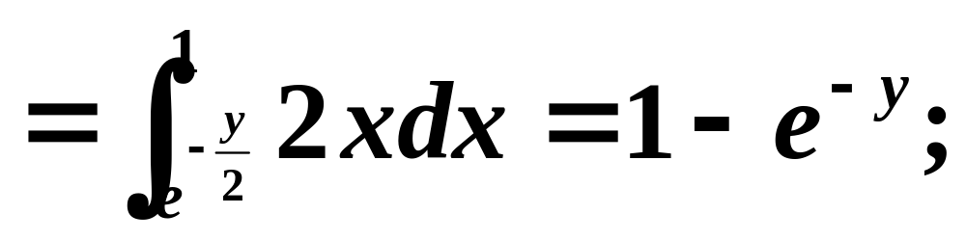
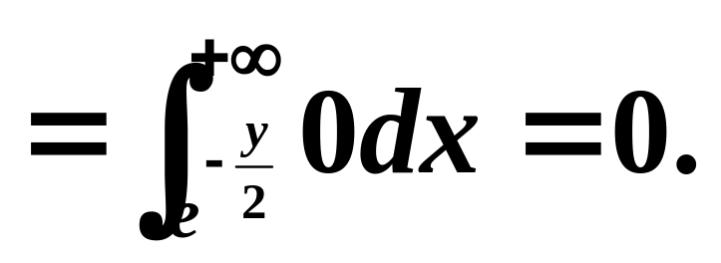
例2.17
(当y >0)
(当y ≤0)

Slide 6
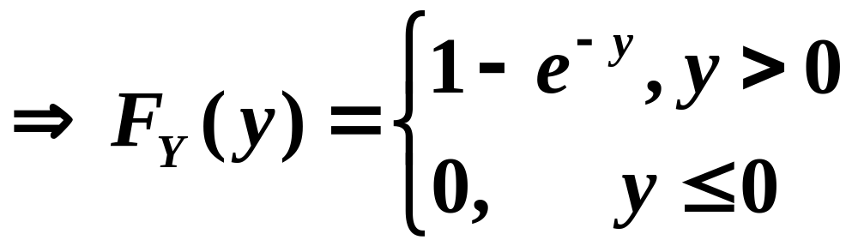
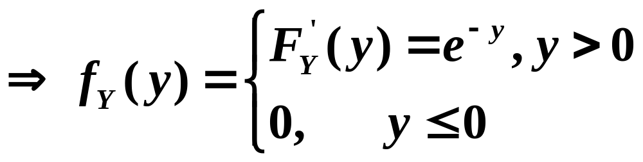
例2.17
连续型情形下,求密度函数的一般方法:

Slide 7
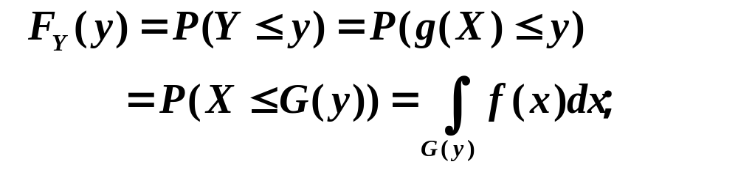
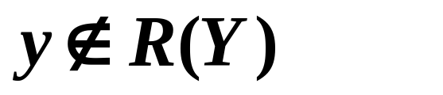
一般方法
已知随机变量X有密度函数f(x),Y=g(X),则
(1) 确定Y的值域R(Y)；
(2) 对任意y∈R(Y),求出Y的分布函数
(3) 对F_{Y}(y)求导可得f_{Y}(y), y∈R(Y)；
(4) 对 时, 取 f_{Y}(y)=0.

Slide 8
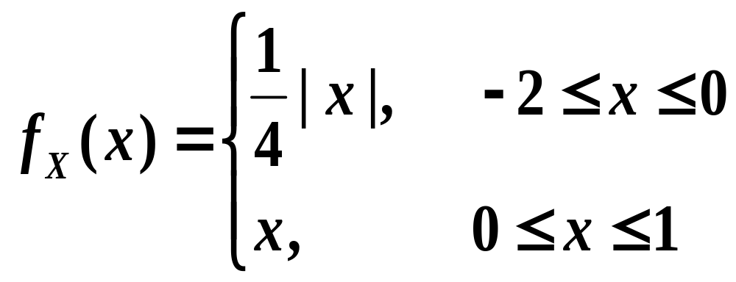
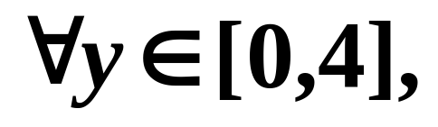
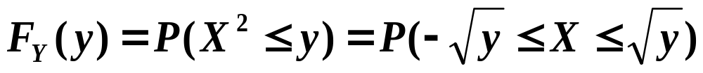
例2.19
设随机变量X的密度函数为
Y=X²,求Y的密度函数.
解: 易得 R(Y)=[0,4].
有
注意X的密度函数定义在两个不同区间上

Slide 9
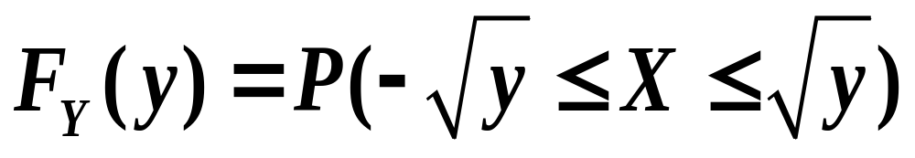
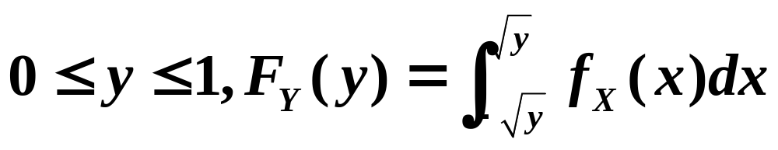
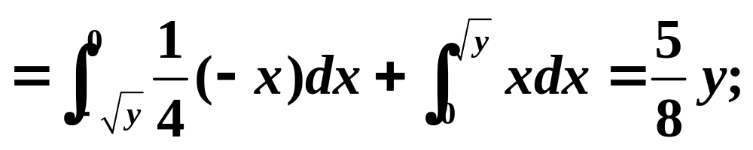
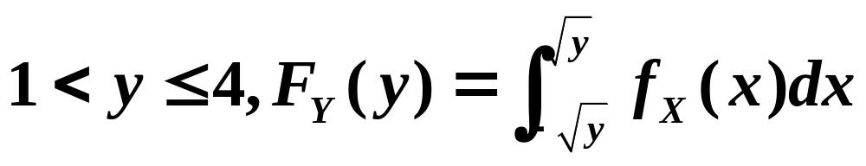
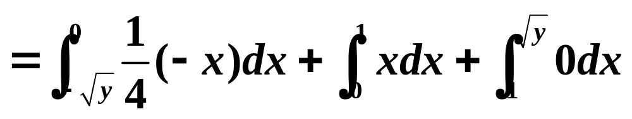
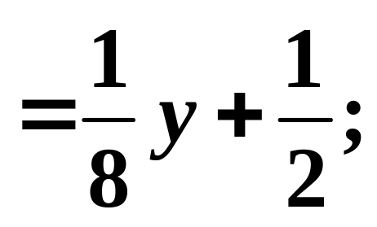
例2.19

Slide 10
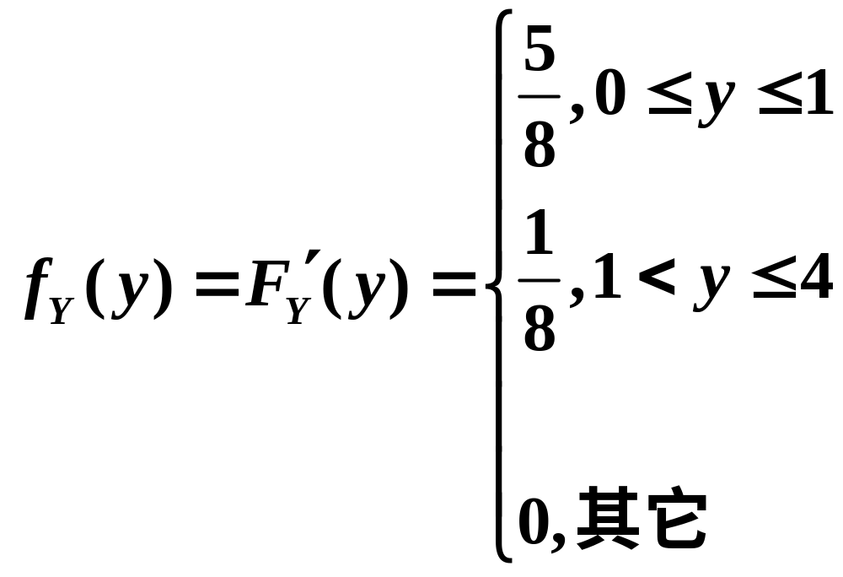
例2.19

Slide 11
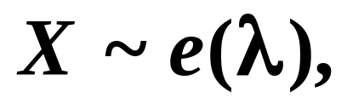
思考题
设 F(x)为X的分布函数,
证明:Y=F(X)~U(0,1).

